Slide 1
제9 과: 이사
(읽기)
Trường Đại học FPT
Khoa: …..
Môn: Hàn ngữ trung cấp 1 – KOR 311

Slide 2
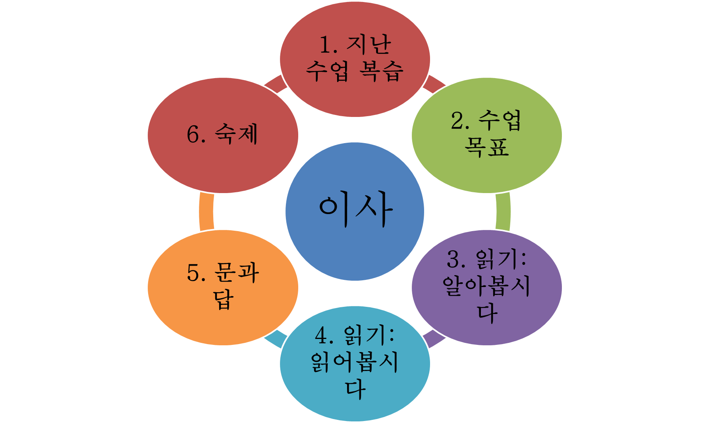

수업 내용
http://fpt.edu.vn

Slide 3

1. 지난 수업 복습
여러분은 이사해 본 적이 있습니까?
이야기 해보십시오
http://fpt.edu.vn

Slide 4


1. 지난 수업 복습
1. 다음을 읽고 내용과 같으면 O, 다르면 X 하십시오.
면접을 볼 때 긴장하지 않는 사람은 아마 한 명도 없을 겁니다. 합격하기 위
해서 많은 것을 준비하지만 중요한 순간에 실수할 때가 있습니다. 면접을 볼 때
실수하지 않으려면 어떻게 해야 할까요? 우선 ① …………………….면접관이
할 예상 질문을 만들고 그것을 열심히 준비하도록 하세요. ②…………………..
면접관의 질문을 잘 듣고 질문의 요지를 잘 파악하도록 하세요. 자신감을 가지
고 솔직하게 대답을 하면 실수하지 않을 겁니다.
http://fpt.edu.vn

Slide 5



1. 지난 수업 복습
(1) 무엇에 대한 글입니까?
(2) ①과 ②에 들어갈 말을 골라 쓰십시오.
a,면접을 보기 전에 b,면접 중에 c, 면접을 본 후에
1
2
면접을 볼 때 실수하지 않는 방법
a. 면접을 보기 전에
b.면접 중에
http://fpt.edu.vn

Slide 6



2. 수업 목표
부동산 광고 내용 알아 읽기
집들이와 관련한 내용 알아 읽기
http://fpt.edu.vn

Slide 7

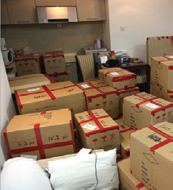
3. 읽기: 알아봅시다
1) 다음을 읽고 내용과 같으면 O, 다르면 X 하십시오.
사람들은 이사를 하기 전에 보통 부동산 소개소부터 갑니다. 하지만 저는 먼저 인터넷으로 알아 본 후에 부동산 소개소로 갑니다. 부 동산 소개소에 비해 인터넷이 더 빠르고 여러 가지 정보도 쉽게 알 수 있기 때문입니다.
이삿 날이 결정되면 먼저 이삿짐을 싸야 합니다. 하지만 그 전에 필요없는 물건부터 버리는 것이 좋습니다. 그다음에 이삿짐을 싸 면 짐이 적어져서 이사할 때 편하고 이사 비용도 적게 들기 때문입니다.
http://fpt.edu.vn

Slide 8



3. 읽기: 알아봅시다
1) 다음을 읽고 내용과 같으면 O, 다르면 X 하십시오.
①_x0007__x0007_사람들은_x0007_보통_x0007_부동산_x0007_소개소부터_x0007_가서_x0007_집을_x0007_알아봅니다 ( _x0007__x0007_)
②_x0007__x0007_ 인터넷에_x0007_있는_x0007_정보는_x0007_정확하지_x0007_않습니다. (_x0007__x0007__x0007__x0007__x0007__x0007__x0007_)
③_x0007__x0007__x0007_이삿짐을_x0007_싸기_x0007_전에_x0007_버릴_x0007_물건부터_x0007_짐을_x0007_싸면_x0007_좋습니다. (_x0007__x0007__x0007__x0007__x0007__x0007__x0007_)
④_x0007_ 필요_x0007_없는_x0007_물건을_x0007_버리면_x0007_이사_x0007_비용이_x0007_많이_x0007_듭니다_x0007_ (_x0007__x0007__x0007__x0007__x0007__x0007__x0007_)
O
O
X
X
X
X
http://fpt.edu.vn

Slide 9

3. 읽기: 알아봅시다
2) 다음_x0007_광고를_x0007_보고_x0007_아래_x0007_글의_x0007_빈칸에_x0007_알맞게_x0007_쓰십시오
<신축_x0007_원룸>
*_x0007_보증금_x0007__x0007_500만_x0007_원_x0007__x0007__x0007_
*_x0007_월세_x0007_40만_x0007_원
*_x0007_엘리베이터_x0007_이용_x0007__x0007__x0007_
*_x0007_지하철역_x0007_도보_x0007_10분
<하숙>
*_x0007_하숙비_x0007_50만_x0007_원_x0007__x0007__x0007_
*_x0007_학교_x0007_도보_x0007_5분
*_x0007_아침,_x0007_저녁_x0007_식사_x0007_제공
*_x0007_인터넷_x0007_사용_x0007_가
http://fpt.edu.vn

Slide 10

3. 읽기: 알아봅시다
2) 다음_x0007_광고를_x0007_보고_x0007_아래_x0007_글의_x0007_빈칸에_x0007_알맞게_x0007_쓰십시오
우리 집앞에 새로 지은 이/가 있는데 역세권이어 지하철역도
거리에 있어요. 보증금에 월세는
이어서 다른 원룸에 비해서 좀 싼 이/가 있기 때문에 아무 층이나 편하게 갈 수 있어요.
원룸
10분
500만 원
40만 원
엘리베이터
http://fpt.edu.vn

Slide 11
3. 읽기: 알아봅시다
2) 다음_x0007_광고를_x0007_보고_x0007_아래_x0007_글의_x0007_빈칸에_x0007_알맞게_x0007_쓰십시오
<루이엔>
저는 한국 사람의 집에서 살면서 한국의 문화도 이해할 수 있는 이/가 좋아요. 제가 살고 있는 이 집은 한 달에 이어서 좀 비싼편이지만 혼자 사는 것에 비해서 편하고 도 주기 때문에 요리를 할 줄 모르는 사람에게 아주 좋아요.학교에서 거리이고 도아무때나 사용할 수 있어요.
하숙
50만 원
아침/저녁식사
5분
인터 넷
http://fpt.edu.vn

Slide 12
3. 읽기: 알아봅시다
3). 민준 씨는 풍 씨가 보낸 편지에 다음과 같은 답장을 썼습니다. 편지를 읽고 질문에 답하십시오
풍 씨에게
풍 씨,저는 잘 지내고 있어요. 그동안 연락을 못해서 미안해요. 요즘 시험 기간이 어서 답장을 좀 늦게 보내게 됐어요. 풍 씨가 전에 보내 준 편지는 잘 받았어요. 그런데 비가 올때마다 물이 새면 정말 불편하겠군요. 한국에서는 월세 계약을 했을 때 집에 문제가 생기면 집주인에게
수리를 요청할 수 있어요. 그리고 그 문제는 풍 씨가 이사가기 전부터 있었으니까 집주인이 꼭 고쳐 줘야 하는 거예요.
http://fpt.edu.vn

Slide 13
3. 읽기: 알아봅시다
3). 민준 씨는 풍 씨가 보낸 편지에 다음과 같은 답장을 썼습니다. 편지를 읽고 질문에 답하십시오
그런데 지금처럼 주인하고 연락할 방법이 없을 때는 부동산 소개소에 가서 먼저 집주인의 연락처나 주소를 알아 보세요. 그부동 산소개소도 풍 씨에게 문제 있는 집을 소개해 줬기 때문에 아마 잘 도와 줄 거예요.
그리고 만약 집주인과 연락을 했는데 계속 수리를 해주지 않으면 이사 비용과 부동산 소개소 비용을 요구하고 이사하면 좋을 것 같아요. 한국어를 할 줄 몰라서 걱정이 되면 저한테 아무때나 편하게 연락해 주세요. 제가 도와 드릴 게요. 너무 걱정하지 말고 문제가 잘 해결되기를 바랄 게요.
2019년 11 월3일 - 민준
http://fpt.edu.vn

Slide 14
3. 읽기: 알아봅시다
3) 최정우 씨가 상품 교환에 대해 상담하기 위해 인터넷 게시판에 다음과 같은 글을 올렸습니다. 질문과 답변의 글을 읽고 질문에 답하십시오.
풍 씨가 살고 있는 집의 문제는 무엇입니까?
(2) 상담에대한 조언을 정리한 내용으로 알맞은 것은 무엇입니까?
ⓐ 먼저 집주인에게 수리를 요청하세요. 계약을 하고 이미 이사했기 때문에 계약 기간
동안 다른 곳으로 이사를 갈 수 없으니까 빨리 수리를 하는 것이 좋을 것 같아요.
ⓑ 집주인의 연락처나 주소를 알아 본후에 수리를 요청하세요. 집주인이 수리를
해 주지 않으면 이사 비용과 부동 산소개소 비용을 모두 요구할 수 있을 거예요.
ⓒ 집주인과 연락할 방법이 없으면 경찰서에 신고를 하세요. 그럼 집주인의 연락처와
주소를 쉽게 알 수 있습니다. 그리고 부동산 소개소는 안 좋은 집을 소개했으니까
부동산 소개소에 소개 비용을 요구하세요.
비가 올 때마다 물이 새요.
✓
http://fpt.edu.vn

Slide 15

4. 읽기: 읽어봅시다
1. 여러분은 이사를 하기 위해서 부동산 소개소에 가서 원하는 집을 찾으려고 합니다. 무엇을 알아보고 싶습니까? 친구와 함께 이야기해 보십시오
부동산 소개소에 문의하기
 | 나 | 친구
집 종류 | • | •
월세/전세 비용 | • | •
원하는 조건 | • | •
기타 문의 | • | •
http://fpt.edu.vn

Slide 16
4. 읽기: 읽어봅시다
2) 다음 글을 잘 읽고 물음에 대답해 보십시오
안녕하십니까?
여러분의 빠르고 편리한 이사를 도와 드리는 ‘행복이삿짐센터’ 입니다. 저희 행복이삿짐센터에서는 고객 여러분이 안심하고 맡길 수 있도록 최선을 다하고 있으며 다른 이삿짐센터에 비해서 저렴한 이사 비용으로 포장 이사에 대한 부담을 줄 였습니다.
처음 이사를 하시는 분, 이삿짐이 너무 많아 고민이신분, 걱정하지마 십시오.
저희 행복이삿짐센터가 짐싸는 것부터 이사 후 정리까지 모두 책임지겠습니다.
또한 중요한 서류와 사무 용품이 많은 사무실도 저희에게 맡기십시오. 저희 회사
는 이삿 짐 하나 하나에 신경을 쓰고 있어 파손되거나 분실될 염려가 없습니다.
만약 그런 일이 생길 경우 저희 이삿짐센터는 보험에 가입되어있어서 전액 배상해 드리고 있습니다.
저희 행복이삿짐센터를 이용해 주실 고객께서는 24 시간 전화 통화가 가능한
1588-2424로 연락해 주시기 바랍니다. 감사합니다
http://fpt.edu.vn

Slide 17

4. 읽기: 읽어봅시다
2) 다음 글을 잘 읽고 물음에 대답해 보십시오
(1)이글은무엇을광고하는글입니까?
이삿짐센터
(2) 이회사가하는일은무엇입니까?
포장 이사 (이삿짐 싸는 것부터 이사 후 정리까지 의 모든 일)
(3) 이회사가하는일은무엇입니까?
보험에 가입되어 있어서 전액 배상해 줍니다
(4)이회사를이용하고싶은사람은어떻게해야합니까?
1588-2424로 연락해야 합니다
http://fpt.edu.vn

Slide 18



5. 문과 답
http://fpt.edu.vn

Slide 19

6. 숙제
베트남인을 위한 종합 한국어 3(워크북)
연습 105~107쪽
http://fpt.edu.vn

Slide 20

수고했습니다.
다음에 만나요.
http://fpt.edu.vn

